Slide 1
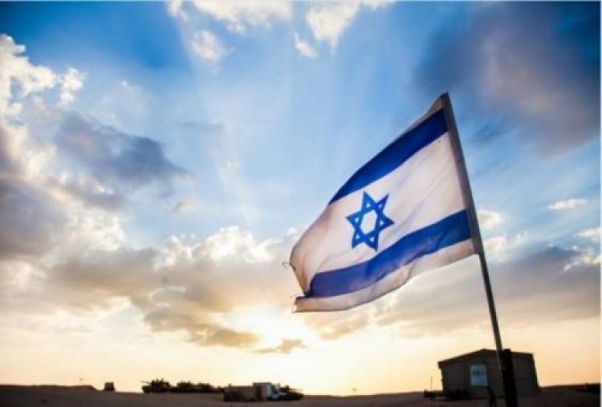
יום הזיכרון לחללי מערכות ישראל ולנפגעי פעולות האיבה
מקיף עירוני א, אפריל 2018
70 שנה למדינת ישראל
שירי לוחמים

Slide 2
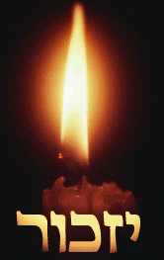
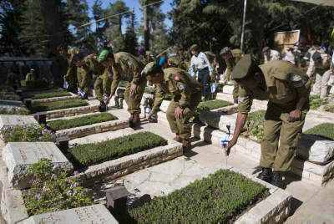
יום הזיכרון לְחלְלי מערְכות ישראל וּלְנפגְעי פעולות האיבה, המכונה לעיתים בקיצור גם יום הזיכרון, הוא יום אבל לאומי במדינת ישראל להנצחת זכרם של חללי מערכות ישראל ופעולות האיבה לאורך כל שנות היישוב החדש בארץ ישראל. יום זה חל בתאריך ד' באייר, יום לפני יום העצמאות, באופן שנועד על פי ההשקפה הפופולרית להזכיר את מחיר הקמת המדינה ושמירת קיומה.

Slide 3
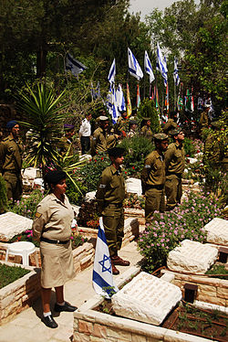
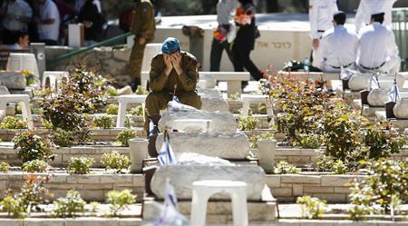
יום הזיכרון...
ביום הזיכרון נוהג הרמטכ"ל לפקוד את קברו של החלל האחרון בבית הקברות הצבאי בהר הרצל ולהניח על הקבר דגלון של מדינת ישראל. דגלונים זהים מונחים על קברי החיילים בכל רחבי הארץ. מקומו הבילוי נסגרים בערב יום הזיכרון ואת האירועים פותח טקס ברחבת הכותל. ליום הזיכרון נקבעו שתי צפירות: צפירה בת דקה ב-20:00 וצפירה בת שתי דקות למחרת ב-11:00. בישראל קיימת ביקורת מסוימת לאורך השנים על המעבר החד שבין יום הזיכרון לחגיגות יום העצמאות.

Slide 4
בלדה לחובש יהורם גאון מילים: דן אלמגור לחן: אפי נצר
והם נותרו שניהם, והשדה פתוח.
והם נותרו שניהם, והם גלויים לאש.
אנחנו אבודים - מילמל אז הפצוע,
אחוז בי טוב - ענה לו החובש.
נפצעת גם אתה - מילמל אז הפצוע
עזוב, זה לא נורא - ענה לו החובש.
האש כבדה, כבדה! קשה, קשה לנוע.
רק לא להתייאש, רק לא להתייאש,
אזכור אותך תמיד - נשבע אז הפצוע.
רק לא ליפול - מילמל אז החובש.
שלך עד יום מותך - נשבע אז הפצוע.
היום הוא יום מותי - ענה לו החובש.
הם התקדמו לאט. הכל היה רגוע.
מנגד הנהר וגומא מרשרש
פתאום רעם ברק, אחד צעק: פצוע!
אני כבר בא- ענה לו החובש.
עלינו על מוקש! - צעק אז הפצוע,
אני כאן, לצידך - ענה לו החובש.
ברד של אש ניתך, ברד כבד קטוע,
מעבר לנהר, לגומא הרוחש.
הַשאירו אותי כאן - ביקש אז הפצוע,
עזוב שטויות - ענה לו החובש.
תציל את עצמך - ביקש אז הפצוע.
אני נשאר איתך - ענה לו החובש.
קישור לשיר
פתאום ענן אבק, פתאום עלתה הרוח,
וצל על הקרקע, והוא קרב, רועש.
ניצלנו! הם באים! - ייבב אז הפצוע,
אך לא שמע מילה מן החובש.
אחי, אחי שלי! - ייבב אז הפצוע.
מעבר לנהר הגומא מרשרש,
אחי, אחי שלי
אחי, אחי שלי
אחי!!!
הסיפור מאחורי השיר

Slide 5
סיפור נוסף מאחורי השיר

Slide 6
בלדה לחובש- הסיפור מאחורי...
כאשר הושמע השיר אחרי מלחמת ששת הימים הוא נתפס בעיני רבים באותה תקופה כמייצג של הנעלה שברוח הגבורה של החייל הישראלי, כפי שזו התבטאה גם בשירים אחרים בני התקופה (לדוגמה, בשיר "גבעת התחמושת"). לאחר המלחמה התקשו משפחות שכולות להאזין לשיר וביקשו שלא להשמיעו ברדיו. בלטה פנייתם של הורי החייל שלמה אפשטיין אל מלחין השיר אפי נצר, שהיה מכר שלהם, ובקשו שיתחשב ברגשותיהם ויפעל לאי השמעתו (פרטי נפילתו דומים מאד למילות השיר).[דרוש מקור] אחרים הסתייגו מן השיר בגלל דרמטיות היתר של ביצועו של גאון.
בלדה לחובש הוא פזמון עברי שנכתב על ידי דן אלמגור בשנת 1956 והולחן בשנת 1968 על ידי אפי נצר. זכה לפרסום ולהצלחה רבה בעקבות זכייתו במקום הראשון בפסטיבל הזמר והפזמון העברי בשנת 1969, בביצועו של יהורם גאון.
השיר נכתב על ידי אלמגור הצעיר (שהיה בן 21 בעת כתיבתו). כמרומז משמו, השיר שייך לסוגת הבלדה. המתח הוא נושא חשוב בבלדה והוא בדרך כלל נמצא בסיום, שהוא טראגי. בדומה לבלדות אחרות העוסקות בנושא המלחמה גם בה גיבור השיר, החובש, מוצא את מותו באופן דרמטי בסוף השיר. בראיון סיפר אפי נצר כי אלמגור אמר לו שהשיר לא נכתב על מקרה מסוים. עם זאת, השיר דומה למספר אירועים שקרו במציאות.

Slide 7
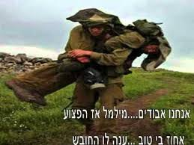
שאלות לדיון...
למה לדעתך הורים שכולים התקשו לשמוע את השיר ברדיו, ופנו להסרתו?
איזה ערכי צהל באים לידי ביטוי בשיר?
האם לדעתך ערכי צהל של שנת 2018 זהים לערכים הבאים לידי ביטוי בשיר?

Slide 8
החיטה צומחת שוב הגבעטרון מילים: דורית צמרת לחן: חיים ברקני
שדות שפוכים הרחק מאופק ועד סף
וחרובים וזית וגלבוע -
ואל ערבו העמק נאסף
ביופי שעוד לא היה כמוהו.
זה לא אותו העמק, זה לא אותו הבית,
אתם אינכם ולא תוכלו לשוב
השביל עם השדרה, ובשמיים עיט
אך החיטה צומחת שוב
קישור לשיר
מן העפר המר העיריות עולות
ועל הדשא ילד וכלבו
מואר החדר ויורדים לילות
על מה שבו ומה שבליבו
זה לא אותו העמק...
וכל מה שהיה אולי יהיה לעד
זרח השמש שוב השמש בא
עוד השירים שרים אך איך יוגד
כל המכאוב וכל האהבה
הן זה אותו העמק, הן זה אותו הבית
אבל אתם הן לא תוכלו לשוב
ואיך קרה, ואיך קרה ואיך קורה עדיין
שהחיטה צומחת שוב.

Slide 9
הסיפור מאחורי השיר

Slide 10
החיטה צומחת שוב...
השיר מתאר את נוף עמק חרוד בו שוכן הקיבוץ, הכולל עצי חרוב, זית ואת מראה הגלבוע, ותמה כביכול על אדישותו של הנוף היפה ("ואל ערבו העמק נאסף / ביופי שעוד לא היה כמוהו"), אל שכול, האובדן וכאב חסרונם של הנעדרים ("אתם אינכם ולא תוכלו לשוב../ אך החיטה צומחת שוב"). השיר מתאר את הנוף המקומי הנשקף מחלון ביתה של המחברת, אך מאידך הוא גם כלל-ישראלי ונוגע בדימויי תנ"ך, וכן גם מאזכר דימויים אוניברסליים ("ועל הדשא ילד וכלבו / מואר החדר ויורדים לילות"), יחד עם תחושת התימהון והכאב שאין לו תקנה. השיר מבטא גם תקווה לעתיד - ומתאר את המשכיות העולם עם כל הטוב שבו, חרף האובדן.
הַחִיטָּה צוֹמַחַת שׁוּב הוא שיר אבל וזיכרון שנכתב על ידי דורית צמרת, חברת קיבוץ בית השיטה, בעקבות ההלם והאבל הכבד שאחז את קיבוץ בית השיטה עם נפילתם של 11 מבניו במלחמת יום כיפור. שיר זה הוא אחד השירים המזוהים ביותר עם שירי יום הזיכרון לחללי מערכות ישראל.
השיר הולחן על ידי חבר קיבוץ שער הגולן חיים ברקני, ומילותיו עובדו והותאמו אל הלחן.

Slide 11
החיטה צומחת שוב...
הבנים שלא חזרו...
אסון בית השיטה...
לא הייתה כמעט משפחה בבית השיטה שלא הייתה קשורה לנפגעים, והחיים בקיבוץ מעולם לא חזרו להיות כפי שהיו לפני המלחמה. "למרות העצב הנורא, בכל זאת זרעו את השדות, ובכל זאת הגשם ירד, ובאביב היו פרחים כל כך צבעוניים, והחיטה הייתה כל כך גבוהה, ואנחנו לא יכולנו להבין איך הכול פורח ומאיר אחרי אסון כזה. מהמקום הזה נולד "החיטה צומחת שוב"," מספרת דורית צמרת בת הקיבוץ, שכתבה את השיר שמסמל יותר מכל את מלחמת יום כיפור.
מלחמת יום כיפור גבתה מקיבוץ בית השיטה מחיר נורא: 11 חברי קיבוץ נפלו ב-19 ימי לחימה. זה היה מספר החללים הגבוה ביותר בישראל באופן יחסי לאוכלוסיית היישוב.
בתקופת המלחמה לא נערכו לוויות ולא ישבו שבעה. עם קבלת ההודעה הרשמית על מותו בקרב של אחד מהחיילים, התכנסו המשפחה, השכנים והחברים הקרובים. השאר היו עסוקים בעבודה, שכן היה צריך למלא את מקומם החסר של עשרות הבחורים שגויסו. למחרת היום, המשיכו כולם בסדר היום הרגיל וההורים השכולים חזרו לעבודה.

Slide 13
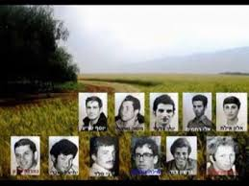
שאלות לדיון
1. הסבר את המשפט "החיטה צומחת שוב".
2.למה נמשלה החיטה בשיר זה ?
3. כיצד מתוארים הגעגועים בשיר זה.?

Slide 14
גבעת התחמושת
מילים, יורם טהרלב
לחן, יאיר רוזנבלום
קישור לשיר
נכנסו דרך הטרשים
לשדה האש והמוקשים
של גבעת התחמושת.
מול בונקרים מבוצרים
ומרגמות מאה עשרים
מאה וכמה בחורים
על גבעת התחמושת.
עמוד השחר עוד לא קם
חצי פלוגה שכבה בדם
אך אנו כבר היינו שם
בגבעת התחמושת.
בין הגדרות והמוקשים
השארנו רק את החובשים
ורצנו אבודי חושים
אל גבעת התחמושת.
היה אז בוקר היום השני למלחמה בירושלים.
האופק החוויר במזרח, היינו בעיצומו של הקרב על גבעת התחמושת.
לחמנו שם מזה שלוש שעות.
התנהל קרב עקשני, קטלני, הירדנים נלחמו בעקשנות.
זה היה יעד מבוצר בצורה בלתי רגילה.
בשלב מסוים של הלחימה נשארו לידי ארבעה חיילים בלבד.
עלינו משם בכח של שתי פלוגות.
לא ידעתי היכן האחרים, כיוון שהקשר עם דודיק המ"פ ניתק עוד בתחילת הקרב.
באותו רגע חשבתי שכולם נהרגו.
בשתיים, שתיים ושלושים

Slide 15
גבעת התחמושת- הסיפור מאחורי...
השיר נצרב עמוק בתודעה הישראלית ויש אומרים כי בלעדיו תהילת הקרב של גבעת התחמושת לא הייתה גדולה כל כך. אנשי צבא שונים אף טענו ברבות השנים כי הקרב, על אף שהיו בו סיפורי גבורה יוצאי דופן, היה מיותר מבחינה טקטית. גם הרמטכ"ל לשעבר מוטה גור, אשר פיקד על שחרור העיר ירושלים במלחמה, טען כי אלמלא השיר שפיאר כל כך את הקרב, השבעת חיילי הצנחנים לא הייתה מתקיימת בגבעת התחמושת.
השיר משמש כדוגמה מובהקת של שירי תקופת ששת הימים, ששיקפו את דרך החינוך ואת הניסיון לכוון את הנוער והאנשים למעשים טובים. השיר מתוכנן היטב, בכל פרט קטן שבו, לצורך השגת תכלית זו. הוא משמש גם כשיא ה'אימהי' של התקופה ההיא, שירים אלה מבוססים על הנוסחה של חייל גיבור היוצא לקרב, ושל אמו אשר שולחת אותו ודואגת לשלומו. בשיר זה, ה'אימא' היא למעשה העם והאנשים אשר הוא נלחם בשבילם. כך השיר מחזק את תחושת השייכות כלפי העם - מטרה שהייתה מרכזית בתרבות באותה העת.
גבעת התחמושת הוא שיר עברי המנציח את הקרב המפורסם על גבעת התחמושת בירושלים במלחמת ששת הימים. השיר נכתב על ידי יורם טהרלב, הולחן על ידי יאיר רוזנבלום ובוצע על ידי להקת פיקוד מרכז בתוכניתה "איפה המרכז". השיר התפרסם מספר חודשים לאחר תום המלחמה והפך כמו שירים עבריים נוספים הקשורים למלחמות ישראל לנכס צאן ברזל בתרבות הישראלית.

Slide 16
סיפור גבורה מהקרב...
"חשבתי", סיפר המפקד ששלח אותו, "כי מימיני פועל מקלע כבד. כמות האש שיצר איתן הייתה ממש שגעונית, וכך גם קצב החלפת המחסניות". הוא ירה גם אל פתחי הבונקרים שבתעלה פנימה, ולא חדל עד שנפגע מכדור בראשו וצנח הרוג לתוך התעלה, לאחר ריצה בלתי אפשרית של 34 מטרים אל מול כל כך אש תופת ירדנית. חבריו מספרים כי לפחות פעמיים במהלך הריצה שלו, כשהוא חשוף אל מול החיילים הירדנים שמעו אותו אומר "אייי" והבינו שהוא נורה, אך המשיך לרוץ עד שקבל כדור שהפיל אותו אל התעלה... לאחר הקרב הם מנו יותר משלושים חיילים ירדנים שהרג בתעלה, כאשר בכל הקרב כולו נהרגו 70 ירדנים!, "רק אז תפסנו", דברי מפקדו, "איזה קטל רציני הוא מנע מאתנו".
לבטח לא תופתעו לגלות כי במכתב האחרון ששלח איתן לאשתו לפני הקרב נכתב "אנחנו עומדים לצאת, אנחנו הצנחנים... מוכנים לכל פקודה שתינתן לנו ומחכים לרגע המכריע. אנחנו לא נבייש את הפירמה. יש הרבה אומץ-לב." ואכן בקרב שנערך בגבעת התחמושת הוא הראה הרבה מעבר לאומץ לב, ועל מעשה זה הוענק לו העיטור הכי גדול בצה"ל- עיטור הגבורה.
לא על מגש הכסף ניתנה לנו המדינה, אלא על קרבות, מלחמות וכאב רב. ומבין עשרות הקרבות ופעילויות צה"ל השונות שנרשמו בהיסטוריה הקצרה שלנו, מעטים אלו המוכרים כמו הקרב על גבעת התחמושת שנערך ב-6 ביוני, 1967,
36 צנחנים נהרגו בקרב זה - 21 בגבעת התחמושת ו- 12 בתעלות הקשר המתחברות אל הגבעה.
להלן.
"איתן לא היסס לרגע"
רבות סופר ודובר על אותו קרב עקוב מדם בגבעת התחמושת, אך אחד מסיפורי הגבורה הידועים ביותר שסופרו על גבעת התחמושת הוא סיפורו של איתן נאוה הי"ד. סיפור גבורתו של איתן מוזכר בפסקה השנייה של השיר המפורסם, שהפך לנכסי צאן ברזל במוזיקה הישראלית " על גבעת התחמושת" .
"באותו רגע נזרק רימון מבחוץ. בנס לא נפגענו. חששתי שהירדנים יזרקו רימונים נוספים. מישהו היה צריך לרוץ מלמעלה ולהשגיח. לא היה לי זמן לשאול מי מתנדב. שלחתי את איתן. איתן לא היסס לרגע. עלה למעלה והתחיל להפעיל את המקלעון. לפעמים היה עובר אותי, והייתי צריך לצעוק לו שיישאר בקו שלי. ככה עברנו איזה שלושים מטר. איתן היה מחפה מלמעלה ואנחנו טיהרנו את הבונקרים מבפנים, עד שנפגע בראשו ונפל פנימה"...
טוראי איתן, שהיה אז בחור בן עשרים ושלוש וכמה ימים, נשוי ואב לילד, היה יליד המושב השיתופי "מולדת". מספרים עליו כי בעת שירותו הסדיר היה ידוע תמיד שהוא הכתובת לכל מקרה של חילוץ מכונית שקועה, ופתרון בעיה רצינית בשטח. כששמע את הפקודה לא היסס לרגע למרות שנשלח למשימת התאבדות. חמוש במקלעון שלו זינק איתן שהיה בחור חסון וגבוה אל שפת התעלה והחל לרוץ לאורכה קדימה, מושך אליו את אש האויב וממטיר אש שהרחיקה כל מטיל רימונים פוטנציאלי ועזרה לחבריו לטהר את הבונקרים שלמטה ולהשלים את השליטה בתעלות.

